Slide 1


发展大学生党员票决制
认识与思考
2010年5月6日

Slide 2
一、发展党员表决方式和举手表决利弊分析
二、发展大学生党员票决制的现实意义
三、发展大学生党员票决制的基本要求

Slide 3
一、发展党员表决方式
和举手表决利弊分析

Slide 4
一、表决方式和利弊分析
《中国共产党发展党员工作细则（试行）》第三章第十六条规定：在接收预备党员的支部大会上，……与会党员要对申请人能否入党进行充分的讨论，并采取举手或无记名投票的方式进行表决。

Slide 5
一、表决方式和利弊分析
举手表决的弊端：
不利于充分发扬党内民主
不利于把好发展党员质量关
不利于集体决策

Slide 6
二、发展大学生党员
票决制的现实意义

Slide 7
二、现实意义
中共中央组织部《关于进一步做好新形势下发展党员工作的意见》要求：建立健全发展党员工作制度。根据新形势、新任务的要求，不断完善发展对象集中培训制，推行发展党员公示制，逐步实行发展党员票决制和发展党员责任追究制。

Slide 8
二、现实意义
发扬党内民主，保障大学生党员民主权利的 充分发挥；
发挥党员主体作用，调动大学生党员参与党内事务的积极性和主动性；
增强发展对象接受教育的自觉性，提高发展大学生党员的质量；
杜绝“关系党员”，纠正发展党员工作中的不良现象；
规范发展党员程序，提高党支部工作的有效性。

Slide 9
三、发展大学生党员票决制的
基本要求

Slide 10
三、基本要求
1、提高思想认识，增强责任意识
防止随意性、简单化、以票取人
增强党支部书记的责任意识
增强大学生党员的主体意识

Slide 11
三、基本要求
2、加强基础工作，严把重要关口
严把预审关
严把公示关
严把测评关
严把测试关

Slide 12
三、基本要求
3、精心组织实施，抓好关键环节
会前准备环节
会上讨论环节
投票引导环节
表决结果环节

Slide 13
三、基本要求
4、坚持基本原则，规范表决程序
客观公正原则
逐人表决原则
一人一票原则
唯一意愿原则
超过半数原则

Slide 14
三、基本要求
表决程序：
（1）主持人通报应到会有表决权党员的到会人数；
（2）支委会提出监票人、唱票人、计票人建议人选名单，交党员大会讨论通过；
（3）唱票人和计票人领取、分发表决票；
（4）主持人作填写表决票的说明，党员填写表决票和投票；
（5）当场唱票汇总；
（6）支部大会根据票决结果作出决议；
（7）封存表决票，并上报学院党委(党总支)审批。

Slide 15
三、基本要求
5、注重四个特性，确保票决质量
可操作性
严肃性
客观性
关联性

Slide 16
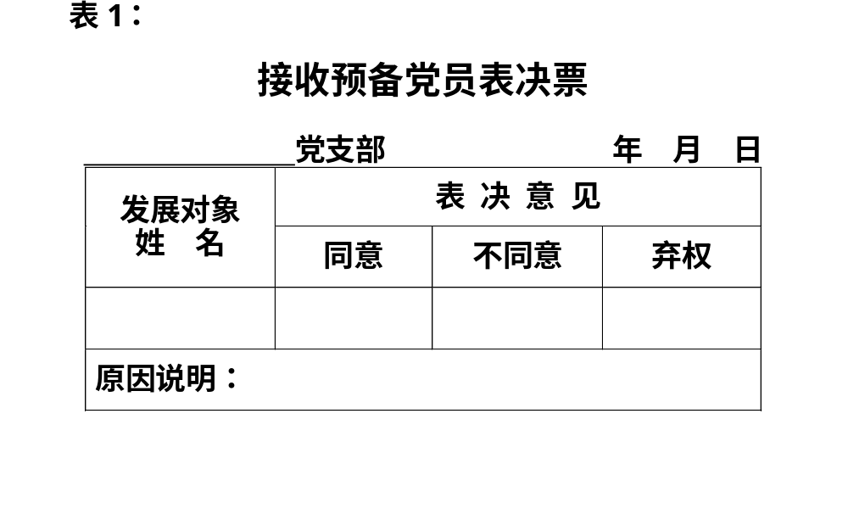
三、基本要求

Slide 17
三、基本要求
表1备注：
1.在“表决意见”相应栏下划“○”，只能选择一项，选择两项以上（含两项）或不作任何选择的为无效票；
2.要以对党对同志高度负责的态度，明确表示“同意”或“不同意”的意见，不要轻易弃权；
3.为体现票决的严肃性和客观性，选择“不同意”的，希望填写“原因说明”；
4.要考虑成熟后再填写，不要随意涂改。
5.学院党组织盖章有效。

Slide 18
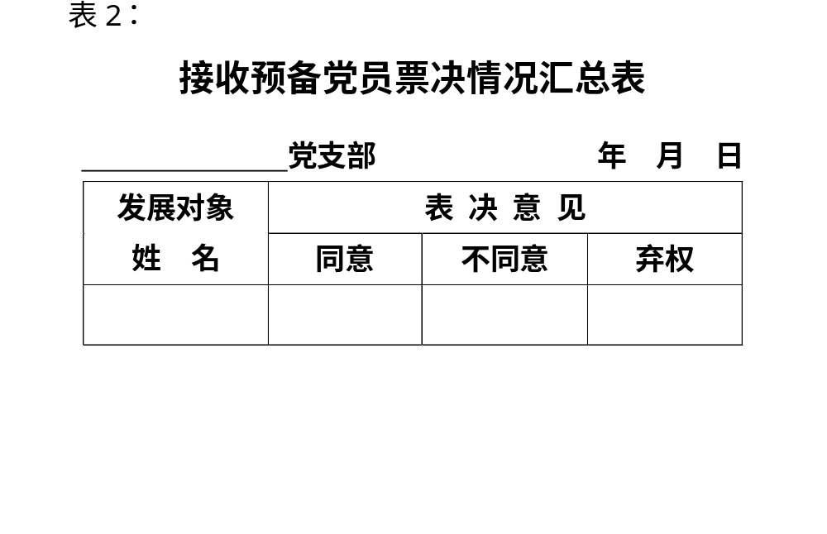
三、基本要求

Slide 19
三、基本要求
表2备注：
本次票决应到会有表决权的正式党员 人，实到会有表决权的正式党员 人，发出表决票 张，收回 张，未到会有表决权的正式党员书面意见 份。其中有效票 张，无效票 张。
监票人（签名）： 计票人（签名）：
支部大会主持人（签名）： 年 月 日

Slide 20
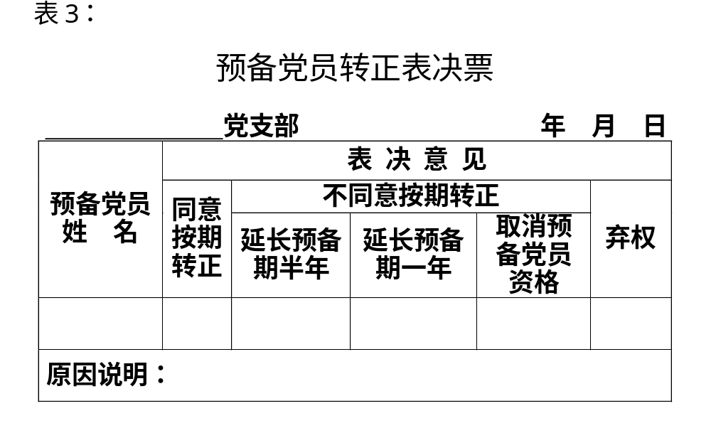
三、基本要求

Slide 21
三、基本要求
表3备注：
1.在“表决意见”相应栏下划“○”，只能选择一项，选择两项以上（含两项）或不作任何选择的为无效票；
2.要以对党对同志高度负责的态度，明确表示“同意”或“不同意”的意见，不要轻易弃权；
3.选择“不同意按期转正”的，请在“延长预备期半年”、“延长预备期一年”、“取消预备党员资格”栏下划“○”（只能选择一项），并希望填写“原因说明”；
4.要考虑成熟后再填写，不要随意涂改。
5.学院党组织盖章有效。

Slide 22
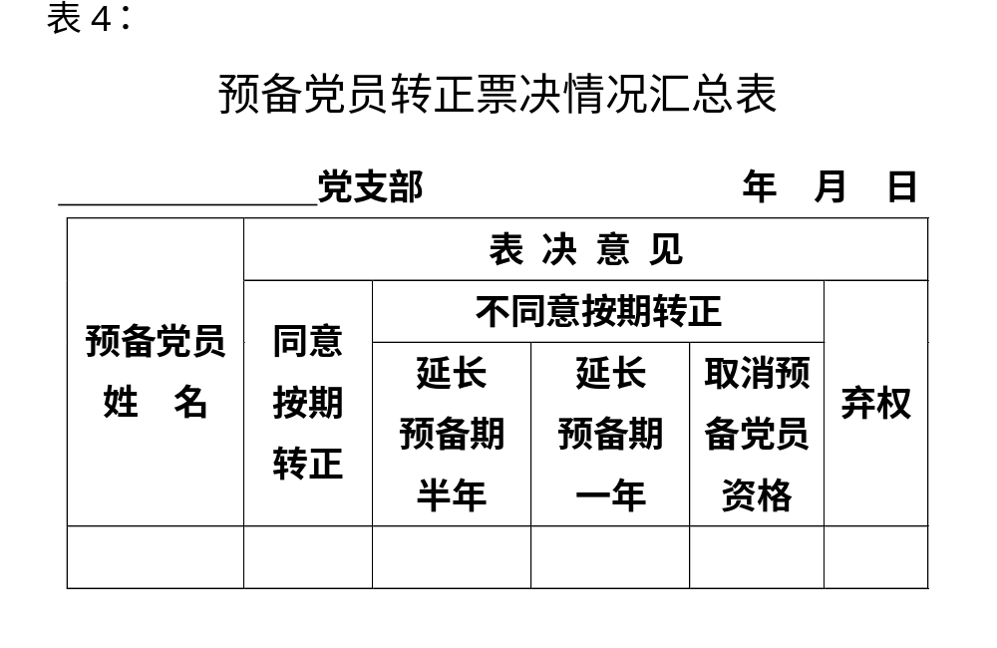
三、基本要求

Slide 23
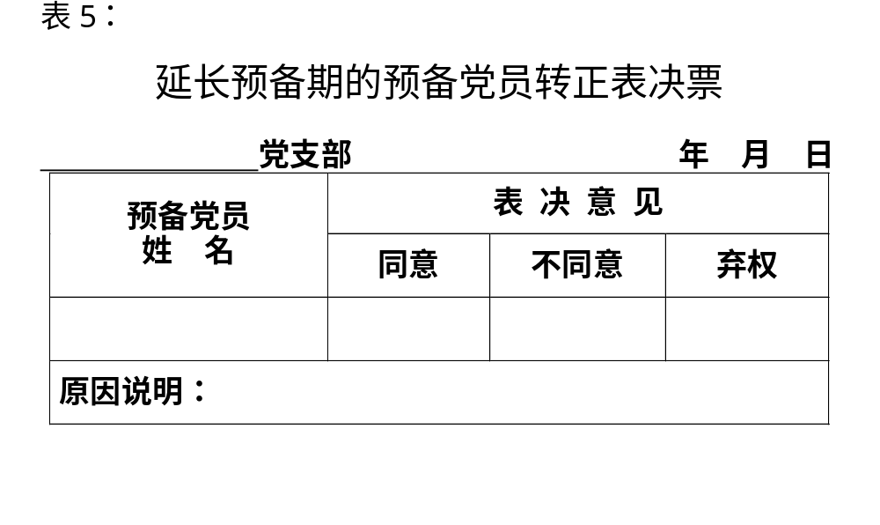
三、基本要求

Slide 24
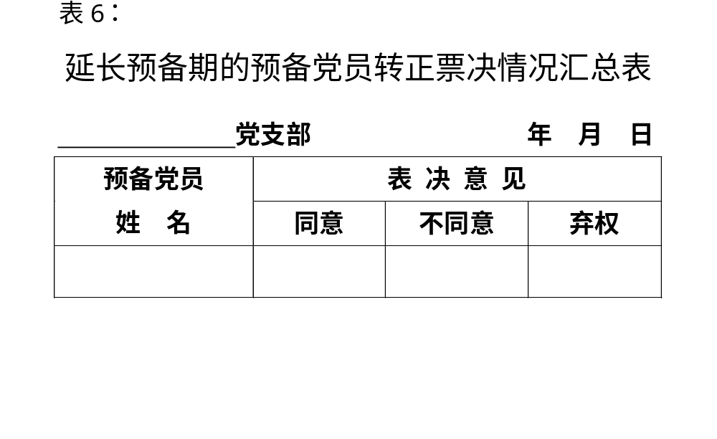
三、基本要求

Slide 25
三、基本要求
6、严明纪律要求，实行责任追究
严肃纪律，严明制度，严格要求
明确责任主体，建立责任制度

Slide 26
谢 谢 ！

